Slide 1
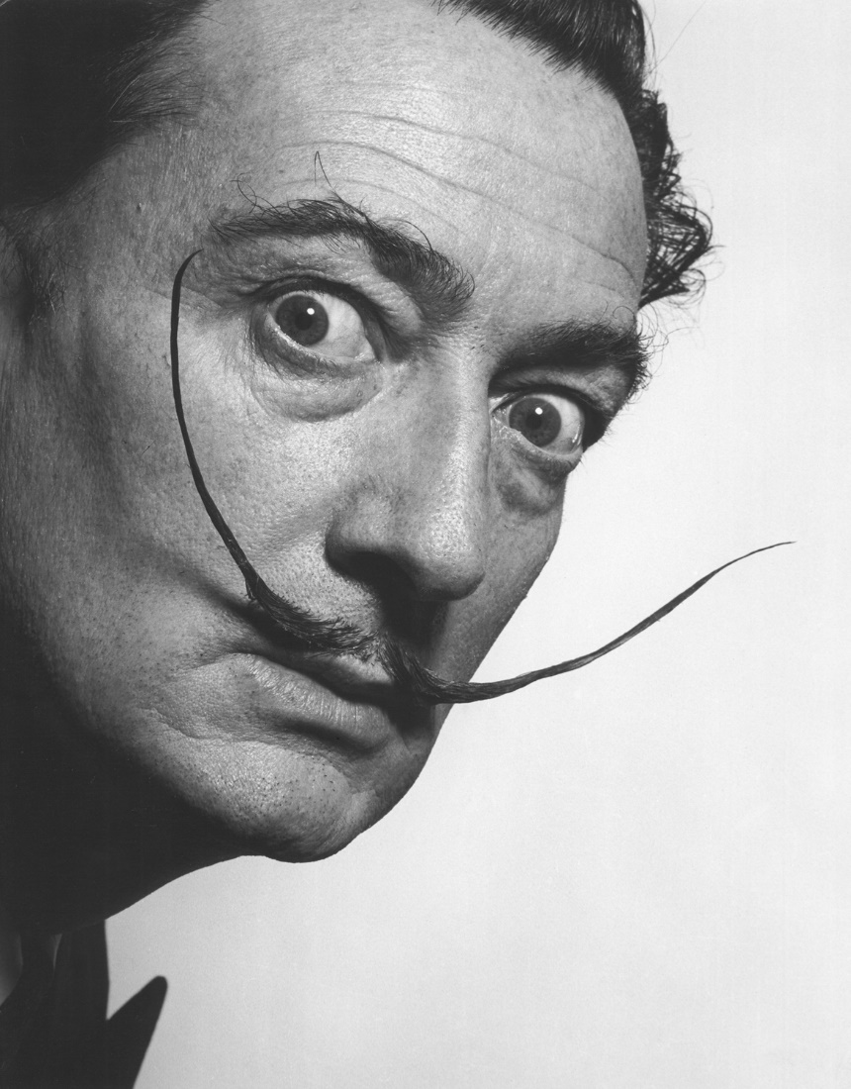
Adrian PALUMBO | Rémy KALOUSTIAN

Slide 2
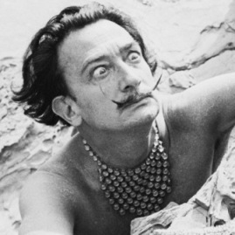

Slide 3
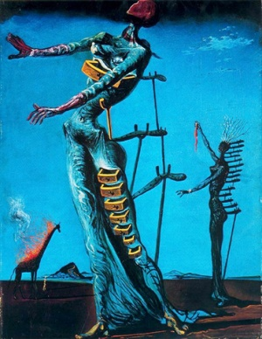
Jirafa en fuego

Slide 4
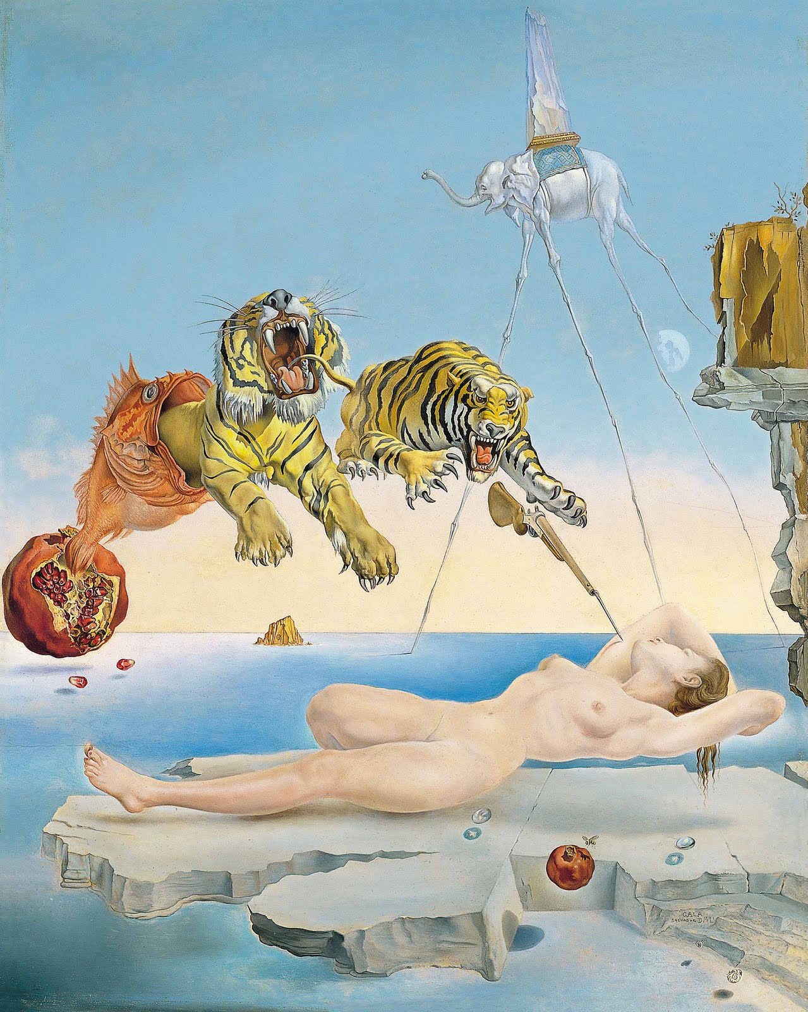
Sueño causado por el vuelo de una abeja alrededor de una granada un segundo antes del despertar

Slide 5
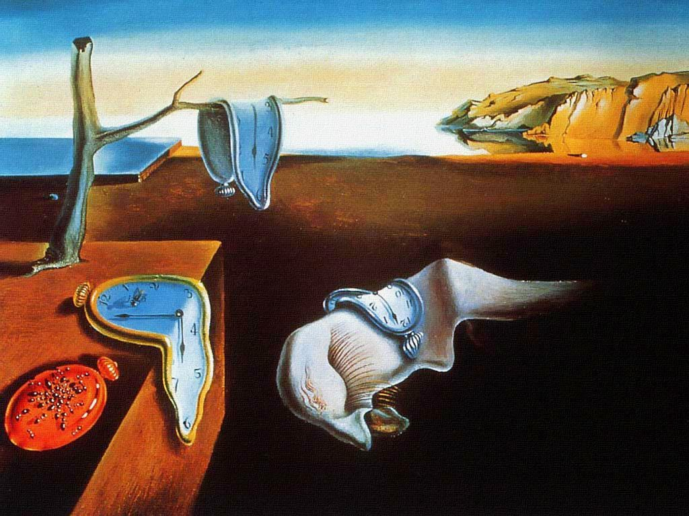

Slide 6
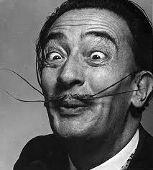
¡ GRACIAS !

